Slide 1


世界因千姿百态的生物而美丽

Slide 2
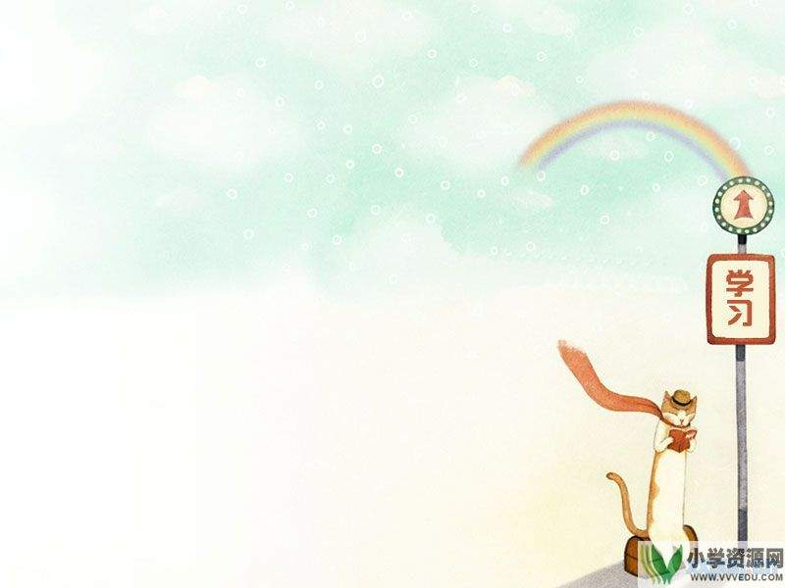
"观察对于儿童之必不可少,正如阳光
空气 水分对于植物之必不可少一样.在这里
观察是智慧的最重要的能源!"

Slide 3

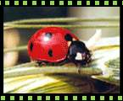
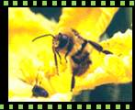


猜一猜
七星瓢虫
⒈身体半球形，背上七颗星， 棉花喜爱它，捕虫最著名。
蜜蜂
⒉翅膀一展亮晶晶， 整天飞舞花丛中，手足不闲爱劳动， 酿造蜜糖好过冬。
蝴蝶
⒊长相俊俏，爱舞爱跳， 春花一开，它就来到。

Slide 4
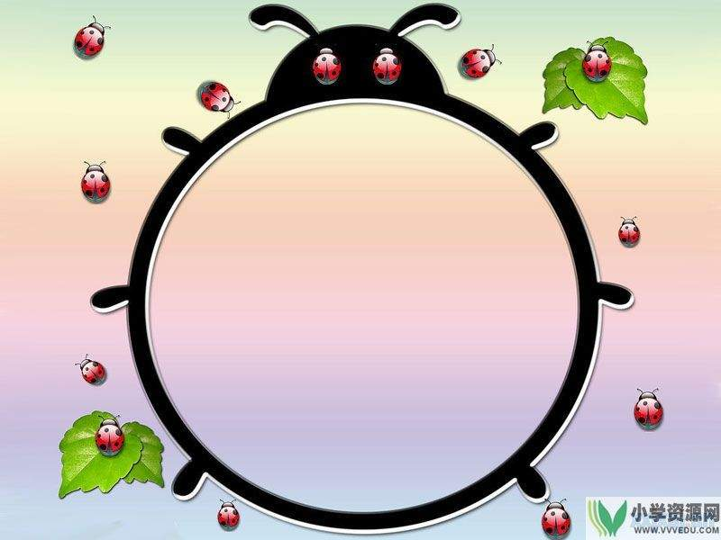
金蝉脱壳

Slide 5
第二十一计 金蝉脱壳
三国时期，诸葛亮六出祁山，北伐中原，但一直未能成功，终于在第六次北伐时，积劳成疾，在五丈原病死于军中。为了不使蜀军在退回汉中的路上遭受损失，诸葛亮在临终前向姜维密授退兵之计。姜维遵照诸葛亮的吩咐，在诸葛亮死后，秘不发丧，对外严密封锁消息。他带着灵柩，秘密率部撤退。司马懿派部队跟踪追击蜀军。姜维命工匠仿诸葛亮模样，雕了一个木人，羽扇纶巾，稳坐车中。并派杨仪率领部分人马大张旗鼓，向魏军发动进攻。魏军远望蜀军，军容整齐，旗鼓大张，又见诸葛亮稳坐车中，指挥若定，不知蜀军又耍什么花招，不敢轻举妄动。司马懿一向知道诸葛亮“诡计多端”，又怀疑此次退兵乃是诱敌之计，于是命令部队后撤，观察蜀军动向。姜维趁司马懿退兵的大好时机，马上指挥主力部队，迅速安全转移，撤回汉中。等司马懿得知诸葛亮已死，再进兵追击，为时已晚。
金蝉脱壳的本意是：寒蝉在蜕变时，本体脱离皮壳而走，只留下蝉蜕还挂在枝头。此计用于国战中，是指通过伪装摆脱敌人，撤退或转移，以实现我方的战略目标的谋略。稳住对方，撤退或转移，决不是惊慌失措，消极逃跑，而是保留形式，抽走内容，稳定对方，使自己脱离险境，达到己方战略目标，己方常常可用巧妙分兵转移的机会出击另一部分敌人。国战中不一定要硬拼硬，当感觉自己实力不济的时候，适时的实施转移或撤退是很保存有生力量的最佳方法，这个撤退也很讲技巧和方法，要不就成溃败之势，一发而难以收拾。要稳步撤退，道士先撤，变撤边放技能，异人中间补心加万骨后撤，高甲不必攻击，殿后即可，当后撤到利于本方的环境和地形时再组织防守或反扑。

Slide 6
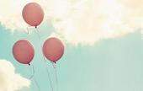
金蝉脱壳:比喻用计脱逃而使对方不能及时发觉。

Slide 7
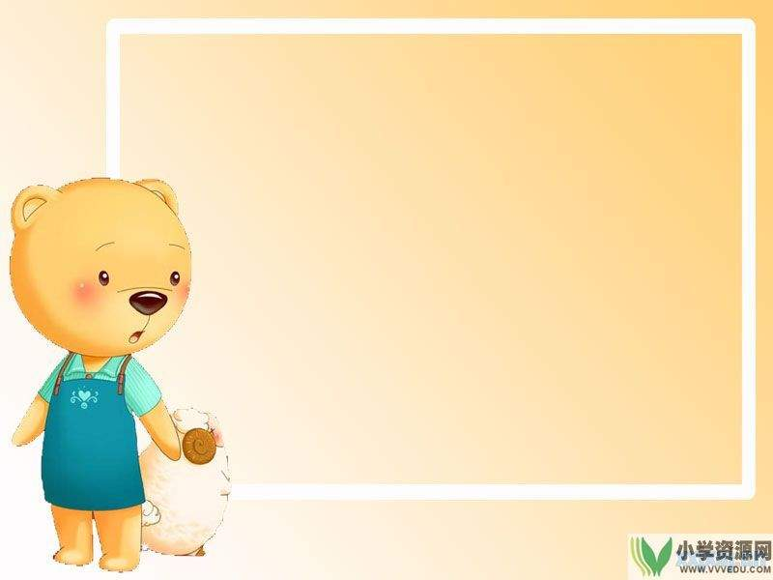
生字
柿 | 搜 | 颜 | 椒 | 配 | 协 | 趴 | 恢
shì
sōu
yán
jiāo
pèi
xié
pā
huī
柿子
搜查
容颜
花椒
配合
协助
趴下
恢复

Slide 8
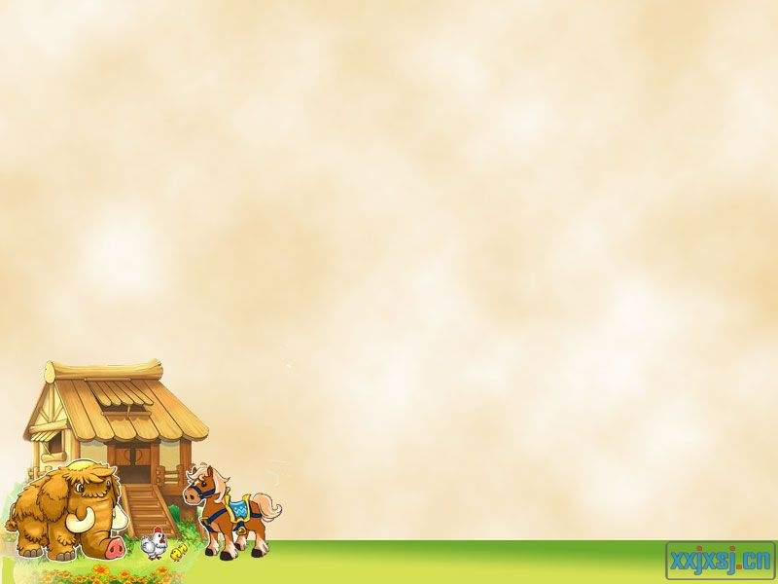
多音字
Ké (鸡蛋壳)
diao (音调)
调
壳
qiào (地壳)
tiao (调节)

Slide 9

读准、会写下列词语:
柿子 搜索 躲藏 颜色 花椒 配合 协调 趴着 恢复
读准下列词语:
枝丫 抽搐 敏捷 折叠 生涯
枝繁叶茂 依依不舍
聚精会神 五彩缤纷

Slide 10
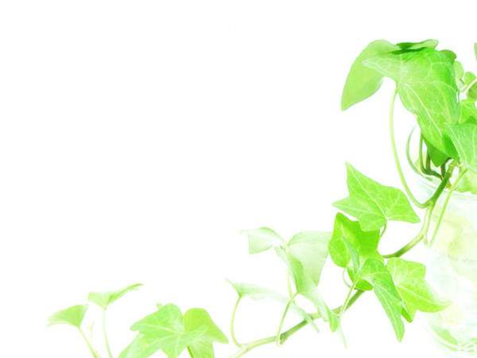
第一部分（1-2）写叔叔的话激起了“我”的好奇心，“我”决心揭开金蝉脱壳的秘密。
第二部分（3-6）写金蝉脱壳的过程奇特动人。
第三部分（7）写蝉儿趴在树上，准备新的歌唱生涯。

Slide 11
这是多么神奇的事啊！

Slide 12
夜幕降临，蝉虫就从土里钻出来，偷偷地爬到树干上，脱掉它身上的旧衣，换上华丽的新装。

Slide 13
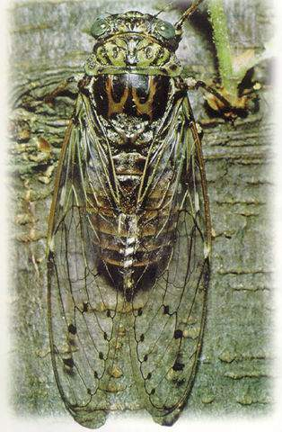
脱壳前的蝉

Slide 14

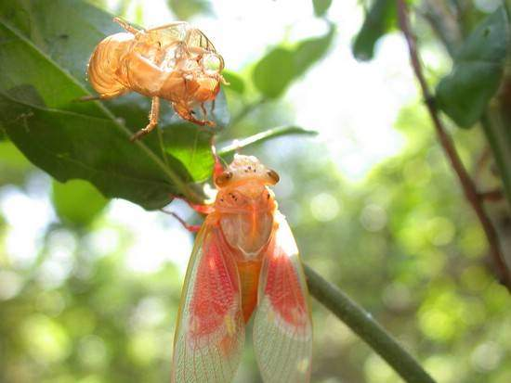
脱壳后的蝉
脱壳前的蝉

Slide 15
身体部位 | 动作 | 颜色
背 | 裂、露 | 极淡的绿深绿色
头 | 钻 | （眼睛）花椒籽一样又黑又亮
脚 | 出来
尾 | 抖动、伸 | 又白又嫩

Slide 16
最有趣的是蝉尾出壳的情景。未出壳的蝉尾使劲地 着， 着。蝉儿把它已经出壳的上半身腾空向后 去，又敏捷地向前 来，再用前脚 住蝉壳用力一 ，又白又嫩的蝉尾就 了。整个动作配合得 。脱壳的蝉儿静静地趴在蝉壳上，过了好一阵子，才 地离开了蝉壳。
抖动
伸
仰
扑
抓
抽
出来
自然协调
依依不舍

Slide 17
最有趣的是蝉尾出壳的情景。未出壳的蝉尾使劲地 着， 着。蝉儿把它已经出壳的上半身腾空向后 去，又敏捷地向前 来，再用前脚 住蝉壳用力一 ，又白又嫩的蝉尾就 了。整个动作配合得 。脱壳的蝉儿静静地趴在蝉壳上，过了好一阵子，才依依不舍地离开了蝉壳。

Slide 18
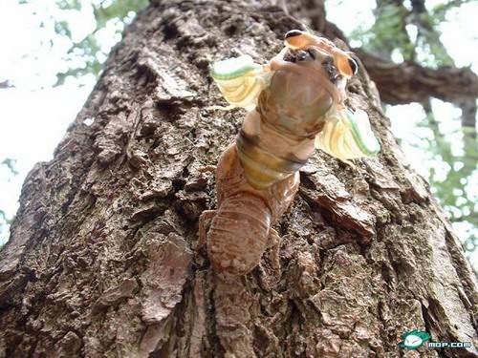
刚出壳的蝉

Slide 19

出壳后的蝉
刚出壳的蝉

Slide 20
 | 变 化
sfsdf
一点点 逐渐大了 盖住了身子，像两把大扇子 出现了排列整齐，图案精巧的斑纹。
翅膀
sssd
颜色
灰白色 由浅而深 深绿色 棕黑色
sfsdf
触角
出现了一道道灰白色光环。

Slide 21
刚出壳的蝉儿除了背上那一层保护甲外，全身都是 的， 的翅膀也有 。但是，很快就发生了 般的变化。 的翅膀逐渐 了起来，很快盖住身子，像两把 长长地拖在身后。蝉儿的肚子在不停地 着，每 一次，身上的颜色就 地变化一次，渐渐地变成了 ，变成了 。翅膀上出现了 、 的 。蝉触角也显现出一道道 的光环。

Slide 22
我再一次仔细地看着蝉儿

Slide 23
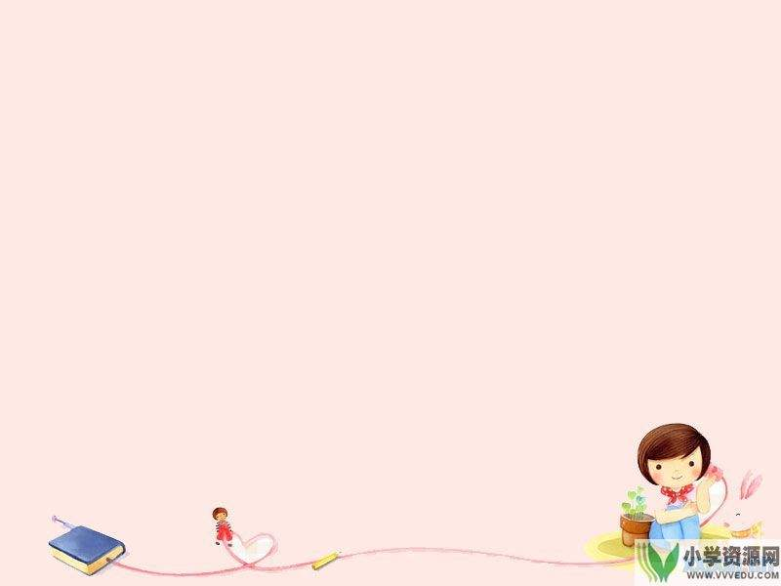
赏析
1、本文讲述了那种动物，我对它的态度怎样？
答：蝉，是他的最爱。
2、“夜幕降临，蝉虫就从土里转出来，偷偷地爬到树干上，脱掉它身上的旧衣，换上华丽的新装。”
“夜幕降临，蝉虫就从土里转出来，爬到树干上，脱掉它身上的旧壳，换上新壳”
这句话采用了什么修辞，是对蝉的怎样描写？
答：拟人修辞，是对蝉脱壳的总体概括（总写）。

Slide 24
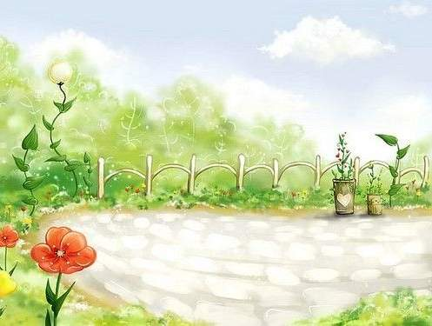
赏析
3、我是怎么看待蝉“换衣”这件事的，从而引发了什么？
答：认为是神奇有趣的事，决心解开这个秘密。
4、哪几自然段描述了我观察蝉“换衣”的过程，采用了怎样的顺序来写？
答：3—6自然段描写了整个观察过程。
采用了“脱壳前—脱壳中—脱壳后”的顺序。
5、它脱壳前是什么样子的？在第3自然段中画出来，读读。
6、文中对蝉脱壳是按照什么顺序来写的？
答：背 ☞ 头 ☞ 脚 ☞ 尾
7、找出文中描写蝉脱壳的动词，说说体会。
答：抽搐、裂开、钻、慢慢地活动、抖动、伸着、仰、扑、抓、抽等

Slide 25
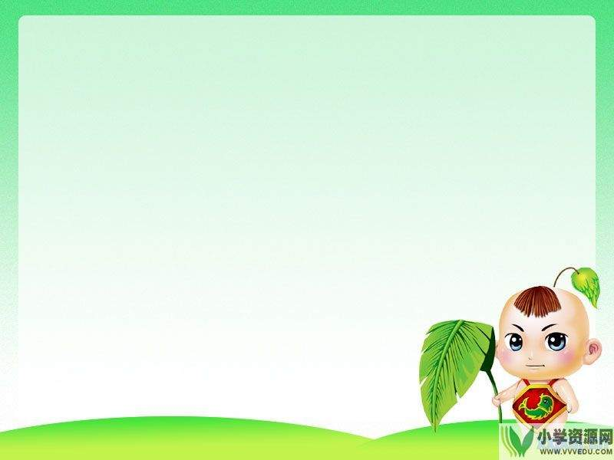
8、齐读第5自然段。思考：金蝉脱壳后又有哪些变化？最让你惊奇的是什么？
答：
翅膀：由“只有一点点”“又小又嫩”变得“逐渐大起来，很快盖 住身体”。
颜色：由“全身都是灰白色的”“由浅而深地变化”，变成了“深绿色”“棕黑色”。
9、“我再一次仔细地看着蝉儿”看到了什么？

Slide 26
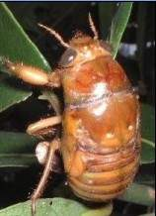

Slide 27
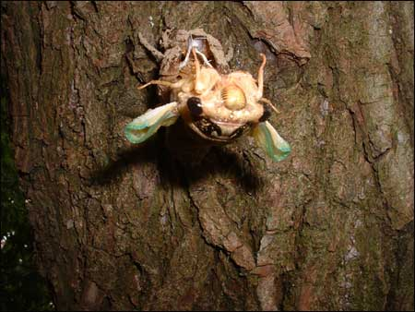

Slide 28
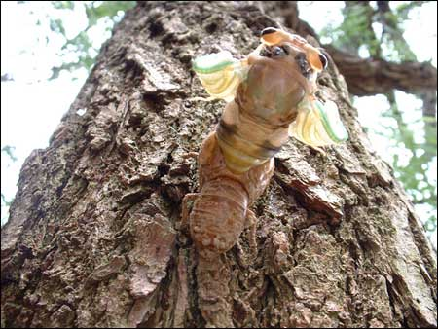

Slide 29
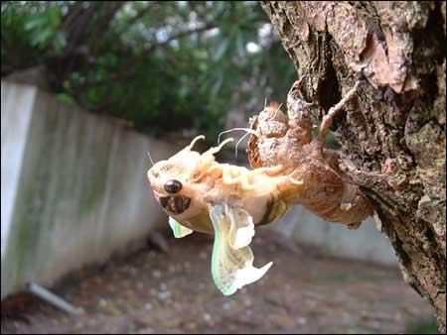

Slide 30
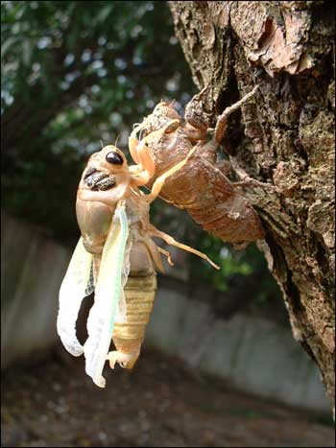

Slide 31
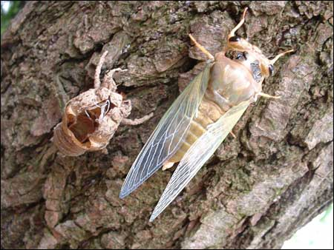

Slide 32
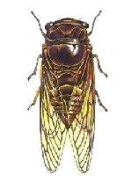

Slide 33
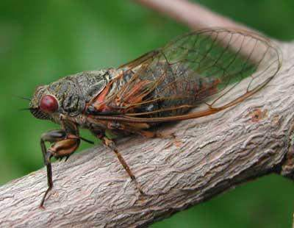

Slide 34


Slide 35

这是多么神奇有趣的事啊！
这真是奇特动人的情景！

Slide 36
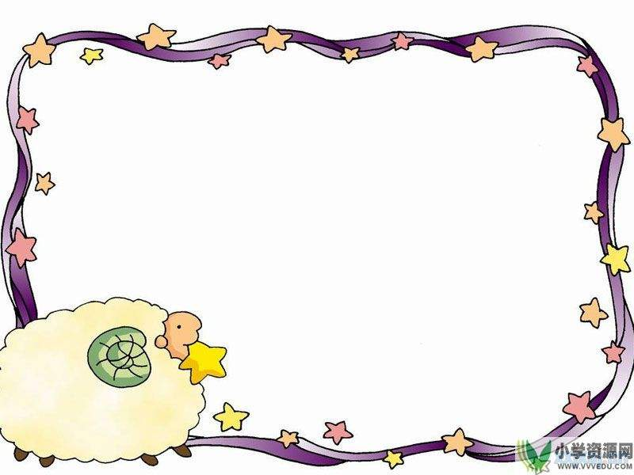
主题思想
文章生动地介绍了金蝉脱壳的过程，展示了那奇特动人的情景，启发了人们要留心观察周围的事物。

Slide 37

留心观察!
搜索
发现
聚精会神地盯着
仔细地看着

Slide 38

观察，观察，再观察。
——巴浦洛夫

Slide 39
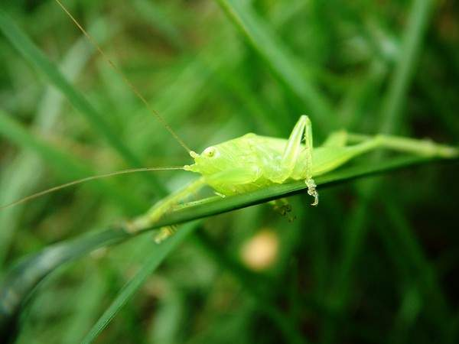

Slide 40
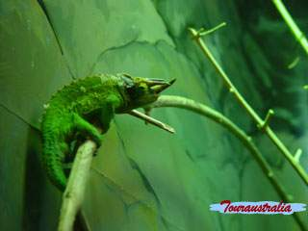

Slide 41
